Slide 1

UBND QUẬN LONG BIÊN
TRƯỜNG MẦM NON ĐỨC GIANG
GIÁO ÁN VĂN HỌC
Đề tài : Thơ “ Bé ngoan”
Lứa tuổi : 24 – 36 tháng
Giáo viên : Đỗ Thị Tâm

Slide 2


Cô và trẻ hát bài: Cháu yêu bà

Slide 3

CÔ ĐỌC LẦN 1

Slide 4

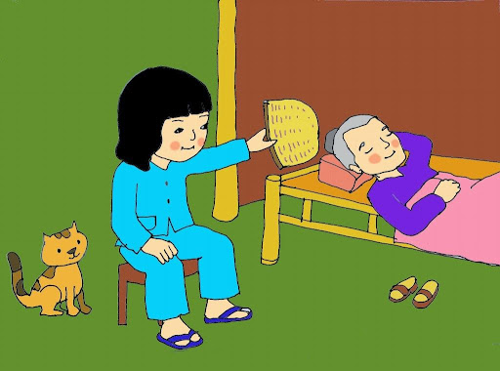
BÉ NGOAN
Bàn tay nhỏ nhắn
Phe phẩy quạt nan
Quạt cho bà ngủ
Bé thật là ngoan.

Slide 5
CÔ ĐỌC LẦN 2

Slide 6
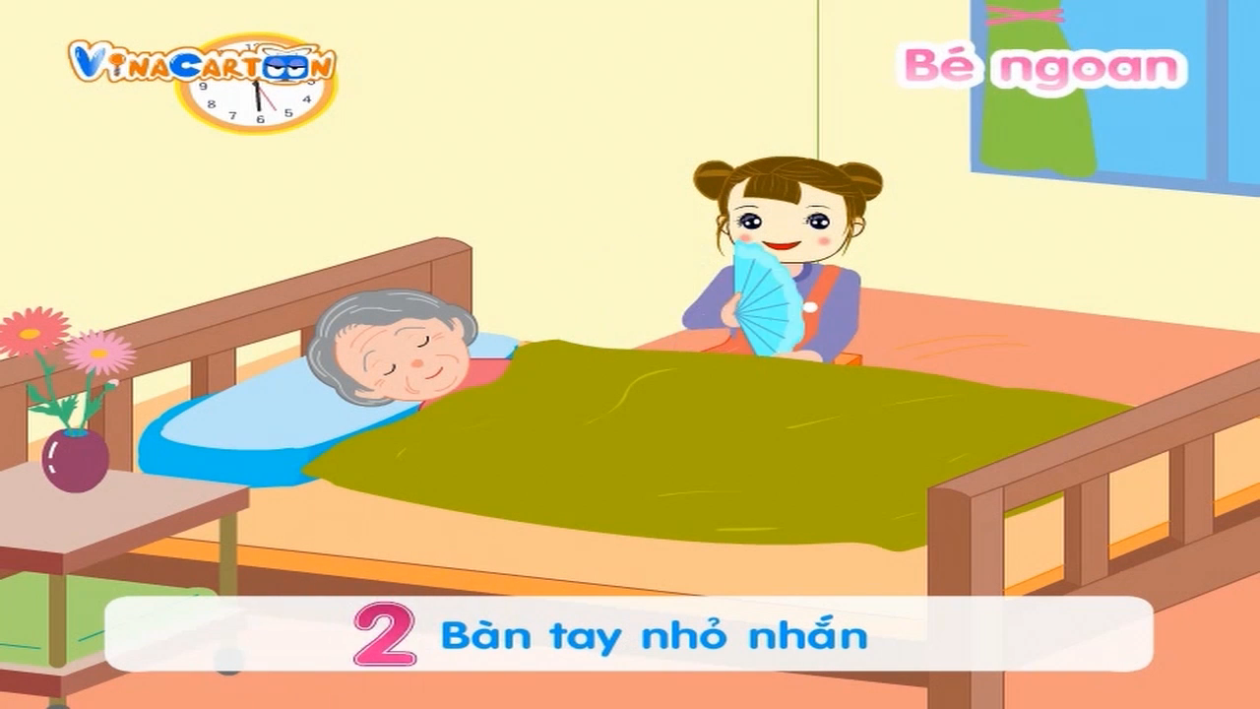

Slide 7

Đàm thoại

Slide 8

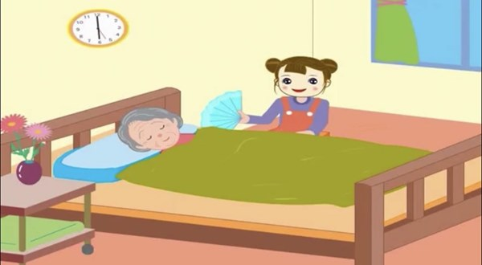

Bài thơ nói về ai?

Slide 9
Bài thơ có tên là gì?

Slide 10


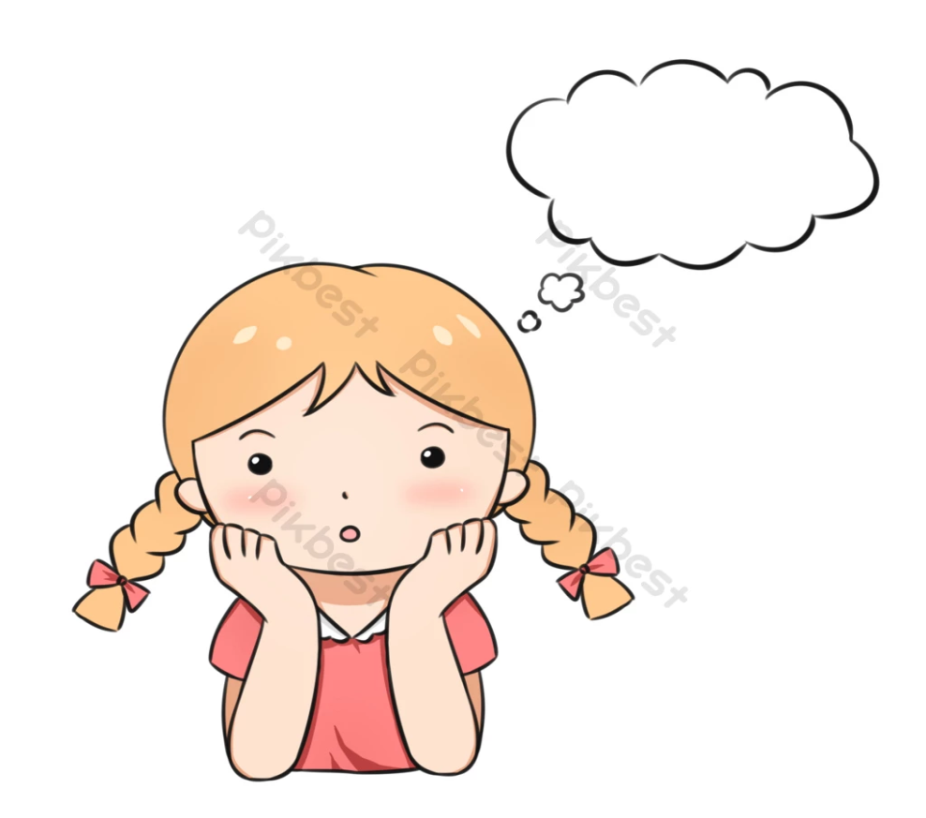
Đôi bàn tay của em bé như thế nào?

Slide 11
Bàn tay nhỏ nhắn
Phe phẩy quạt nan

Slide 12
Em bé đó làm gì giúp đỡ bà?

Slide 13
Quạt cho bà ngủ
Bé thật là ngoan

Slide 14
Em bé làm như vậy có ngoan không?

Slide 15

Giáo dục
Qua bài thơ cô mong muốn Các con luôn biết yêu quý , ngoan ngoãn lễ phép với người lớn!

Slide 16

Dạy trẻ đọc thơ

Slide 17


